Slide 1
VARFÖR VILL DU BLI EN ENTREPRENÖR? Rusta upp dig själv EGENTID?
Notes:
INTRO MIG OCH VAD JAG GÖR
, PROJEKTET,
Presentationen ska inte bara handla om entreprenörskap, utan om hur du mår bra.
Här inne har vi ett tryggt rum,
Ställa frågor om man vill

Slide 2
Hur mår du?
Har du egentid för att utveckla dina tankar?
Disciplin är viktigare än någonsin.
Notes:
Innan vi ens kan prata om entreprenörskap måste vi prata om vanor
Man kan inte driva en egen process om man spenderar 6 timmar om dagen i telefon.
Hur ser era förutsättningar ut för att gå den vägen.
Jag kan välja att lämna er med massa info, Eller lämna er med riktigt impact som kan påverka er skola och ert liv.

Slide 3
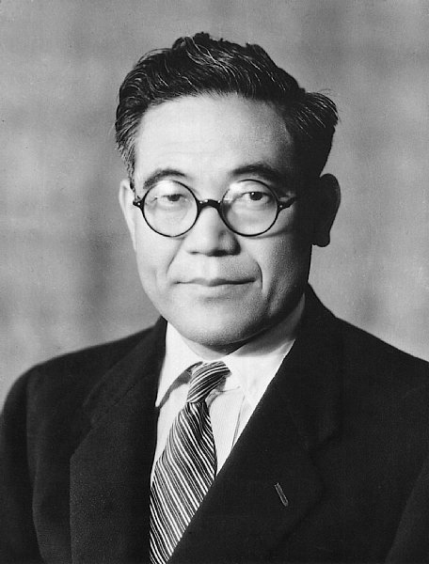
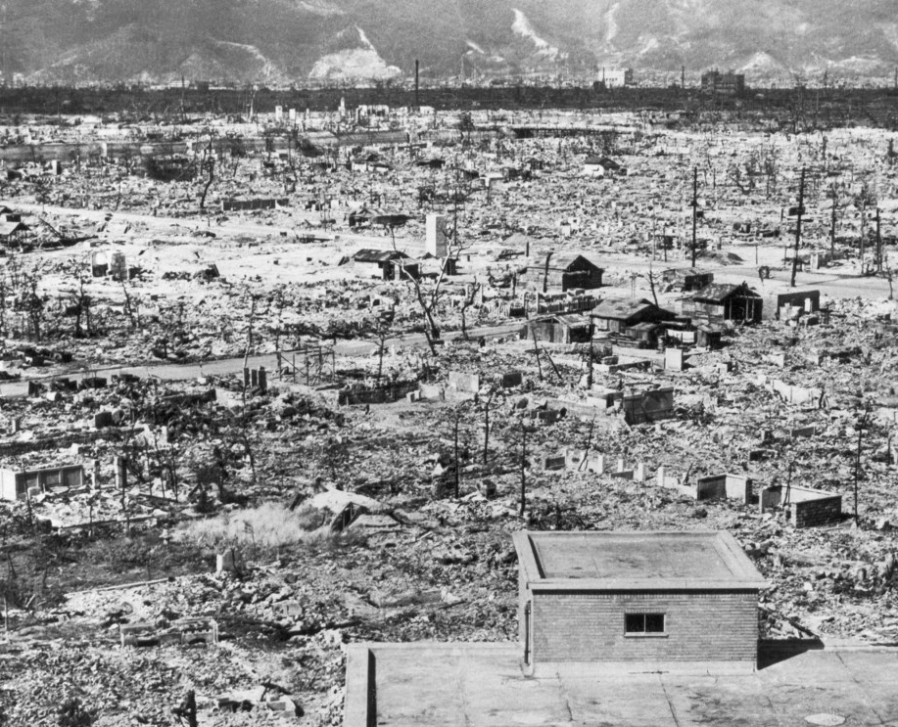
Notes:
Kichorro Toyoda
Lovade att sätta Japan på kartan.

Slide 4
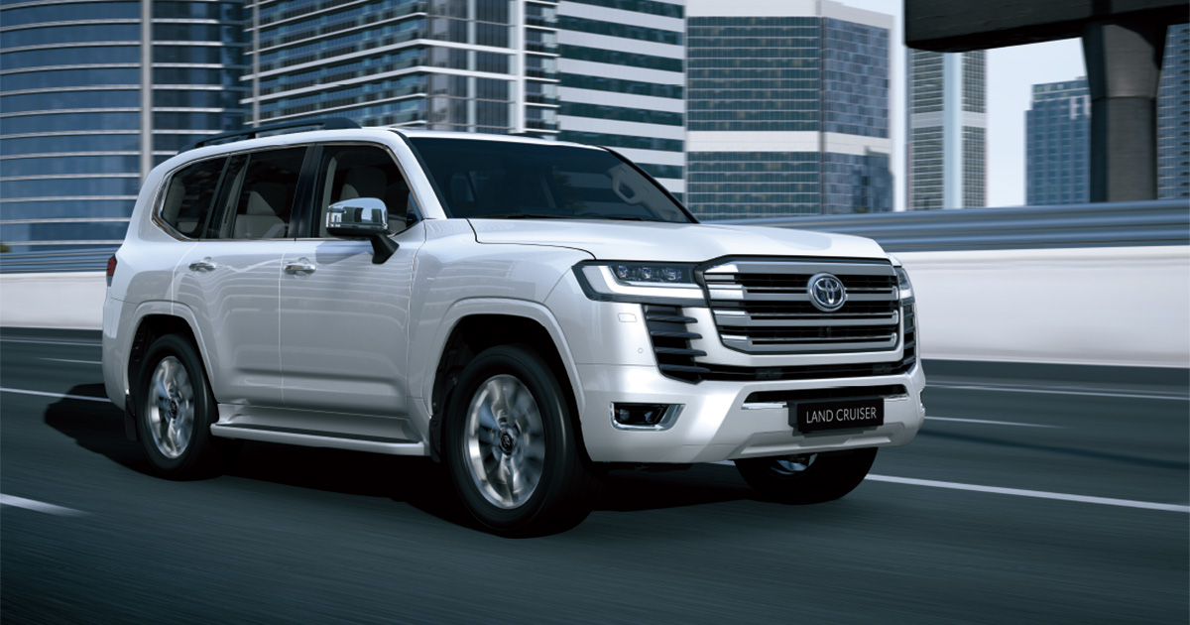
Notes:
Why – Japan ska bli kändast i världen för hållbarhet
Hur – Toyota ska tillverka bra bilar
Vad för produkt = Bra bilarna är Toyota land cruiser, corolla, hilux….
Detta är the GOLDEN CIRCLE

Slide 5
Kopplingen mellan Idé och verklighet
Det handlar inte om idéen utan det handlar om personen
Cristiano Ronaldo hade säkert kunnat bli mästare i Hockey eller innebandy. Lätt elite i Basket.
Spotify? Netflix? Är inte dem första?
Du kan ha alla idéer i världen, men utan handling, planering och konsistens, förblir det en idée.
Sammanfatta entreprenör är som en byggare, Handlingskraftig, Tänker måttligt, Men inte i evigheter.
Visionär, Tittar framåt
Notes:
Vad är en ide?
Vi har alla haft bra idéer.
Du kan ha alla idéer i världen, men utan handling, planering och konsistens, förblir det en idée
Ice Cream Rolls
Spotify?
Netflix?
Byggare om vi ska efterlikna en entreprenör
Handlingskraftig,
Tänker måttligt, Men inte i evigheter.
Visionär,
Kan du skala din idé i ett mindre format? Air BnB. Sillicon Valley.

Slide 6
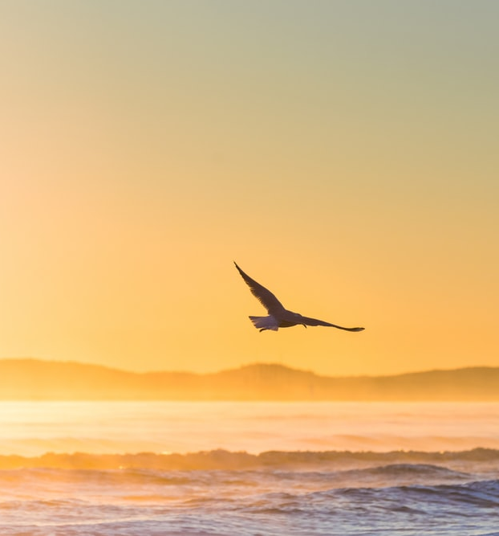
Vänta på rätt tillfälle?
När börjar det kännas rätt för tillfället? Känns rätt i kroppen Ålder,, erfarenhet? Titta på vänner
Balans mellan instinkt och rädsla. Någonstans mitt emellan är bra
T.ex. Om du vill öppna en kafeteria men kan inget om Kaffe. Din kropp säger nej.
Du är en expert på tjej mode,
Hur kan du motarbeta rädslan? Genom planering och kanske en mentor också. Blev pushad av min mamma.
Kan du skala din idé i ett mindre format? Air BnB, Madrass i deras lägenhet
Roller Idéen
Erfarenhet, MÅ INTE DÅLIGT av pressen.
Notes:
När är det rätta tillfället?
Passar det just nu er ålder? Er mogenhet? Er erfarénhet
Balans mellan instinkt och rädsla. Mitt emellan är bra
Så vad menas. Instinkt, Ned Ärvda beteendemönster.
BRINNANDE BIL EXEMPEL
DU VILL ÖPPNA KAFETERIA MEN KAN INGET OM KAFFE
ALDRIG JOBBAT I EN. DÅLIG IDE
Hur kan du motarbeta rädsla?
-Du gör detta genom planering.
Du planerar så mycket som du kan till din idé. Planera varje lilla detalj.
Swot Analys
Är du kunnig inom marknaden?
Kan du skala din idé i ett mindre format?

Slide 7
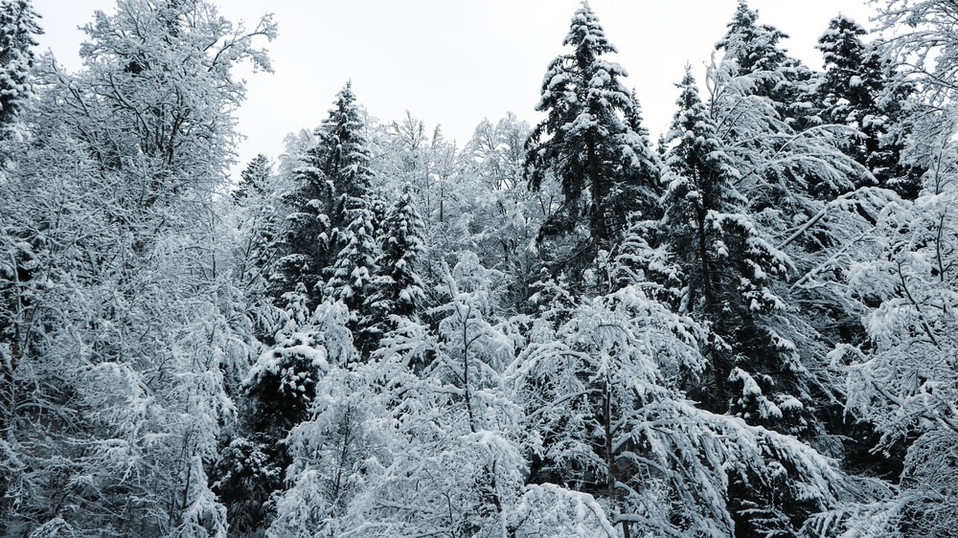
Men innan allt, fråga dig…
Var är du nöjd? Vad behöver du i ditt liv?
Vi jämför oss med ”vännerna” Sikta högt, internationellt.
Om inte ditt mål är att spela champions league lägg av din fotboll.
Många som inte tror på dig för dem reflekterar deras rädslor på dig. Även familj.
Man måste erkänna och se sina privilegier.
Fråga dig själv? Varför vill du bli en entreprenör?
Notes:
Var är du nöjd? Vad behöver du i ditt liv?
Vänner? dem sätter norm och standard. Dem låter dig inte växa? Nedsättande kommentarer? Tvärtom kanske?
Vänner som ger en positiv avundsjuka?
Vi jämför oss med ”Byn” Sikta högt, internationellt.
Många som inte tror på dig för dem reflekterar deras rädslor på dig. Även familj.
Många av oss kommer från negativa familjer och det kan reflektera på oss.

Slide 8
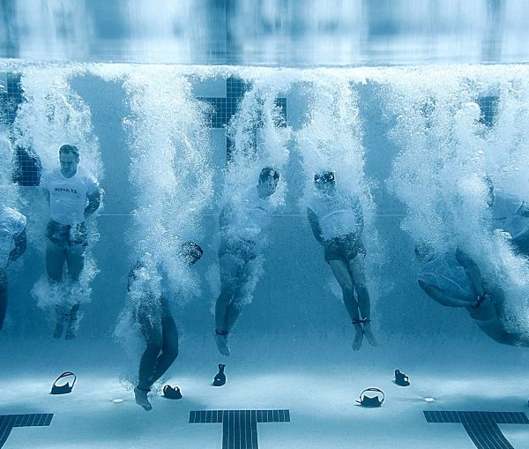
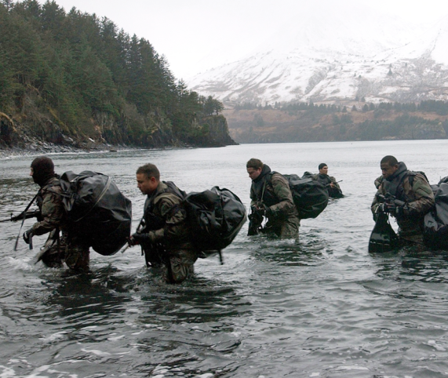
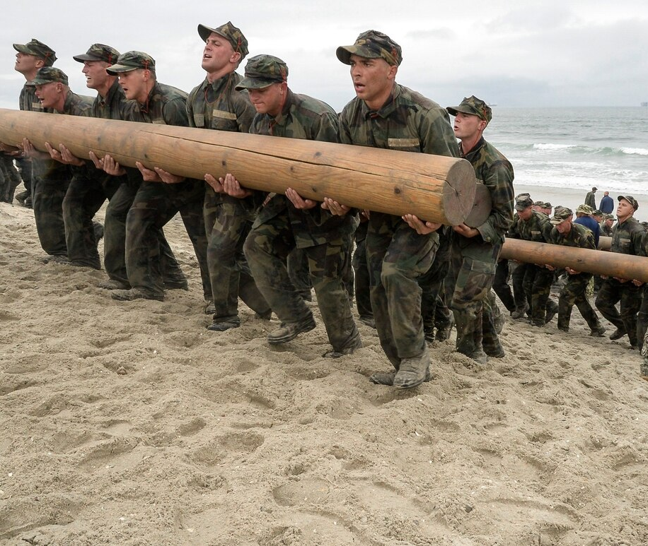
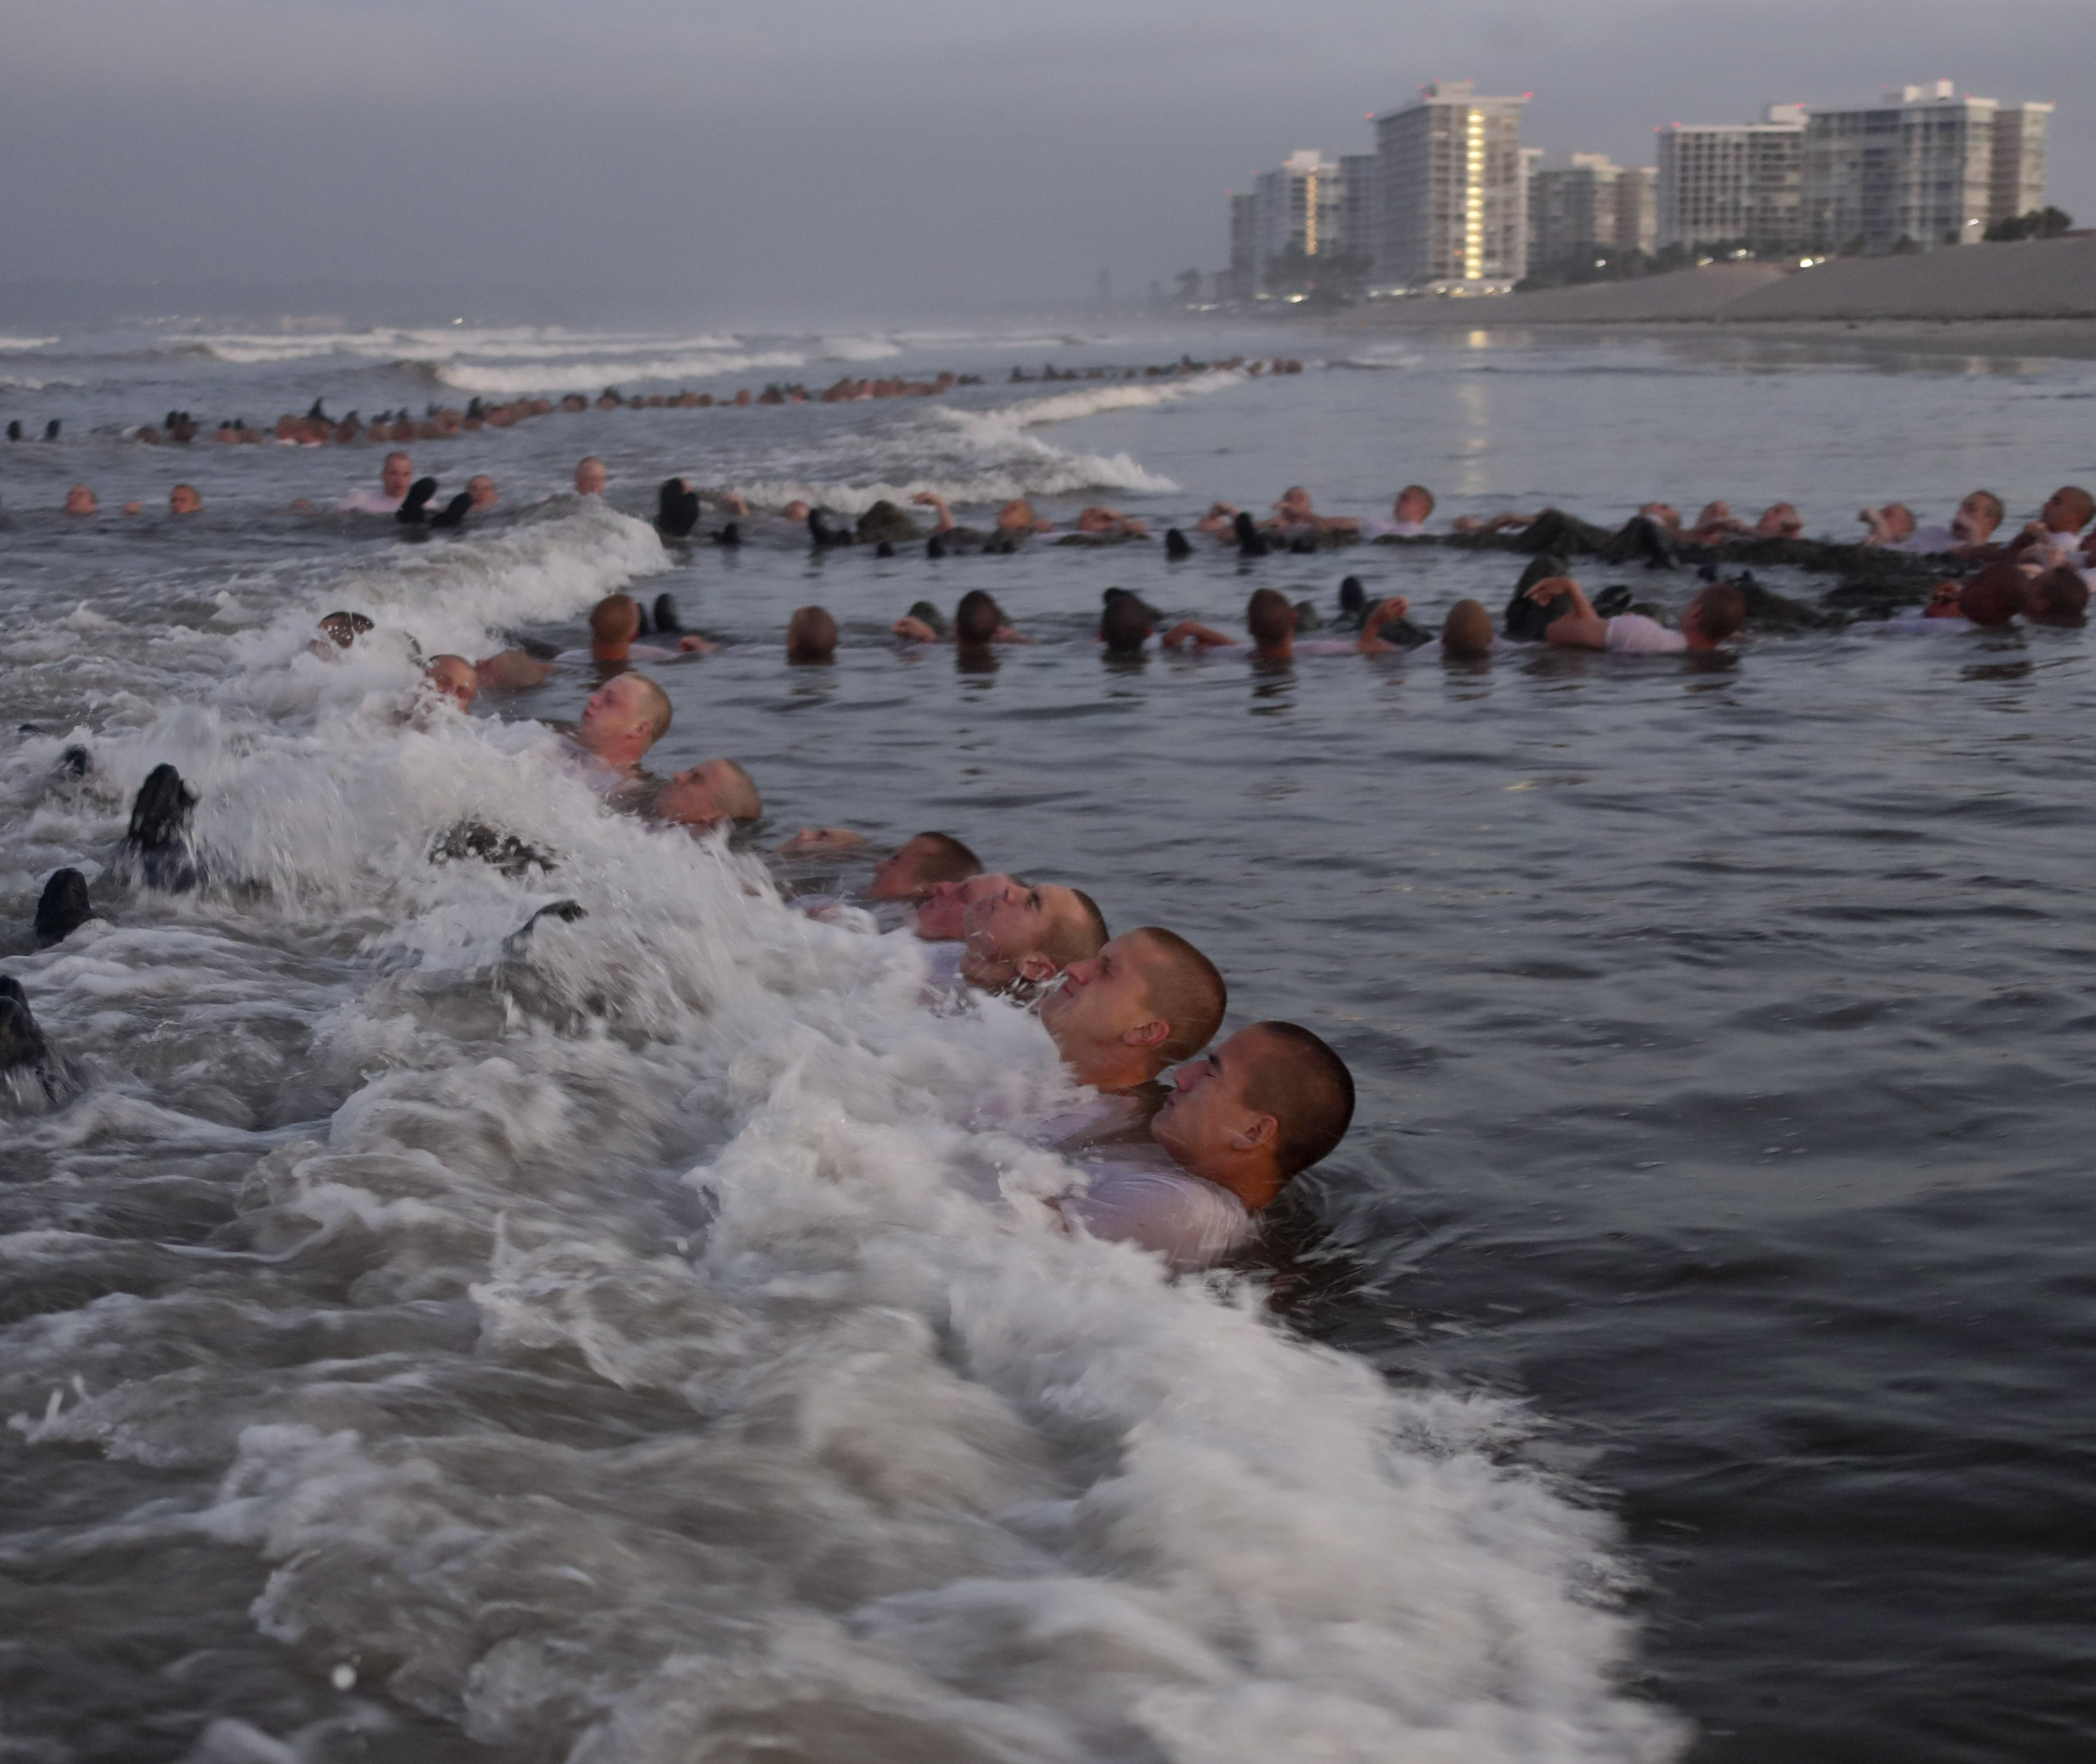
Notes:
Mentalitet som säger.
Only easy day was yesterday
Dem använder din kropp för att testa din mentalitet
Könsordning
5 dagar , 4 timmar sömn. Sover stående. Fenomenala saker som händer
20 timmar träning.
320 km
6000 calorier på en dag.
Dem kan göra 20 gånger mer än vad dem trodde
Sover stående.
Navy seals ansökande vältränade
Hur klarar man denna tuffa utmaningen?
Micro Mål
Och att inte bli overwhelmed/ Överväldigad.
Navy seal tar dag för dag.

Slide 9
Hur mår du?
Har du egentid för att utveckla dina tankar?
Disciplin är viktigare än någonsin.
Notes:
Jag kan välja att lämna er med massa info, Eller lämna er med riktigt impact som kan påverka er skola och ert liv.

Slide 10
Notes:
Morgonen är himmelsk
Det är en reset varje dag för vem du väljer att vara för dagen.
Ni kommer att få en Challange,
Vet ej :
hur ni kommer att tolka den.
Ärligt. Om ni är mogna för den
MOTBEVISA MIG
NI ska upp 6 på morgonen
Tisdag:: Solen skiner
Måndag funkar också:
Onsdag Torsdag Fredag: lite regn

Slide 11
Vad behöver du göra för att hålla dig topp tills sommar. Inga excuses.
Hur vill du må? Och vad behöver du göra för det. ?
VAD KAN NI GÖRA AV DENNA TERMINEN?
HUR KAN DU GÖRA DEN SPECIELL? VAD BLIR DITT MÅL?
Notes:
1.Man måste inte vilka bli entreprenör
2.Men som ett körkort, behöver ej ha bil för o ta det.
3.Lyckas vi få in er i det tänket i ung ålder då har vi gjort vårt.
TRYGGT RUM!!!!!!!!!!!!!!!!!!!!!!

Slide 12
Notes:
Minns ni HANDLAR INTE OM IDÉN UTAN MÄNNISKAN?
Special Kommando
Attack dykare.

Slide 13
